Slide 1
Cocos2d の概要
イベント，キーコード，イベントハンドラ，
アクション，座標

Slide 2
Cocos2d のオブジェクト
ディレクター (Director) ゲーム全体
シーン (Scene) 画面
レイヤ (Layer) １つのシーンは、
１つ以上のレイヤの重ね合わせ
ゲームの登場物

Slide 3
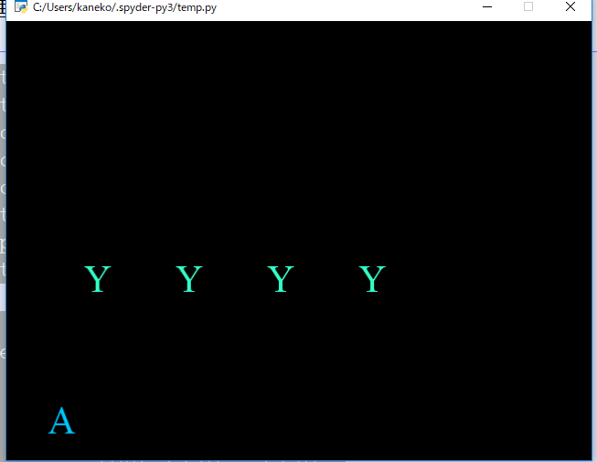
Cocos2d のオブジェクト
シーン (Scene)
レイヤ (Layer)
ゲームの登場物

Slide 4
Cocos2d のクラス
ディレクタ
(Director)
シーン
(Scene)
レイヤ
(Layer)
ゲームの登場物
用のクラス
スーパークラス
スーパークラス
サブクラス
サブクラス
自前のクラスを定義．
機能を追加
自前のクラスを定義．
機能を追加

Slide 5
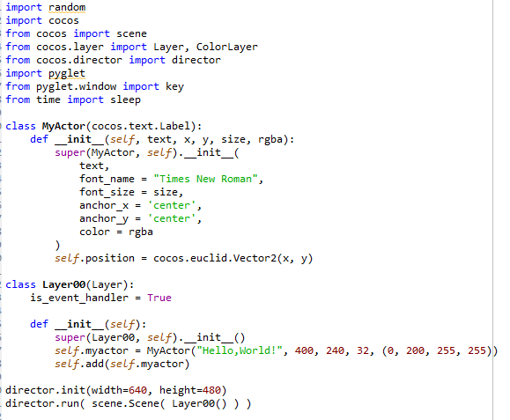
レイヤ
(Layer)
ラベル
(Label)
スーパークラス
スーパークラス
サブクラス
サブクラス
Layer00
MyActor
Layer00, MyActor は、Cocos2d
のシステムのクラスをスーパークラスとする

Slide 6
Cocos2d でのイベント
１．ユーザの入力（キーボード，マウス，ウインドウ操作）によって発生するもの
on_key_press キーが押された
on_key_release キーが離された
on_mouse_motion マウスが動いた
on_mouse_drag マウスのドラッグ
on_mouse_press マウスのボタンが押された
on_resize ウインドウのサイズ変更 など
２．プログラム作成者が独自にイベントを定義することも可能

Slide 7
キーコード
キーコードとは，キーボードの各キーに付けられたコード（符号）のこと
pyglet でのキーコード
Key.A, Key.B, Key.C, ... アルファベット
Key.1, Key.2, Key.3, ... 数字
Key.ENTER Enter キー
Key.SPACE スペースキー
Key.LEFT, Key.RIGHT, Key.UP, Key.DOWN 矢印キー
Key.F1, Key.F2, Key.F3, ... ファンクションキー

Slide 8
イベントハンドラ
イベントハンドラとは，特定のイベントが発生したときに動くプログラム
def on_key_press(self, symbol, modifiers):
if symbol == key.RIGHT:
self.label.x += 10
on_key_press イベント
key.RIGHT キーコード
self.label.x += 10 動くプログラム

Slide 9
Cocos2d のアクション
アクションとは，オブジェクトの属性を変化させるための操作
Cocos2d でのオブジェクトの属性
位置，大きさ，見える／見えない，透明度など
Cocos2d のアクションの例
MoveBy 移動（経過時間，移動量を指定）
MoveTo 移動（経過時間，場所を指定）
JumpBy ジャンプ（経過時間，移動量，ジャンプの回数と大きさを指定）
JumpTo ジャンプ（経過時間，場所，ジャンプの回数と大きさを指定）

Slide 10
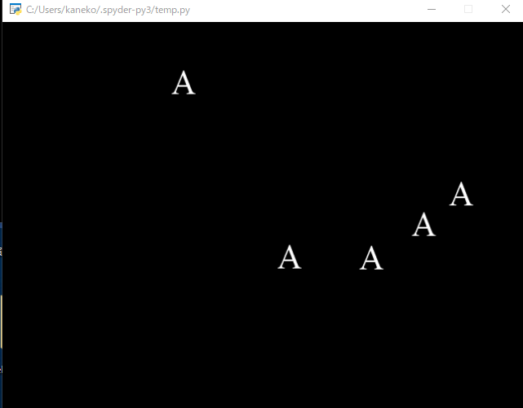
Cocos2d の座標
(0, 479)
(639, 479)
(639, 0)
原点 (0, 0)

Slide 11
終わりに
Web ページ: http://www.kkaneko.jp/dblab/intro/
その他，さまざまな資料を金子研究室 Web ページで公開しています
http://www.kkaneko.jp/index-j.html

